Slide 1

автономное профессиональное образовательное учреждение
Вологодской области
«Вологодский колледж связи и информационных технологий»
КУРСОВОЙ ПРОЕКТ
ТЕМА:
Проектирование и разработка веб-приложения для ДЕРЕВООБРАБАТЫВАЮЩЕГО ПРЕДПРИЯТИЯ «ЛИС»
Студент группы ИСП-420р:
Колычев Никита Сергеевич
Руководитель курсовой работы:
Дусанюк Роман Андреевич
Вологда,
2024г.

Slide 2
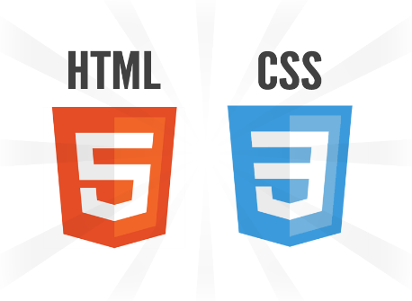



ИСПОЛЬЗУЕМЫЕ ТЕХНОЛОГИИ

Slide 3
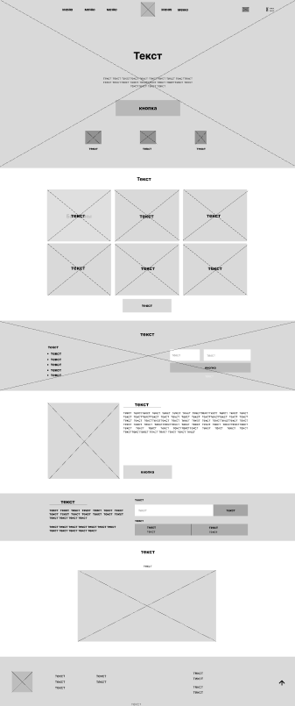
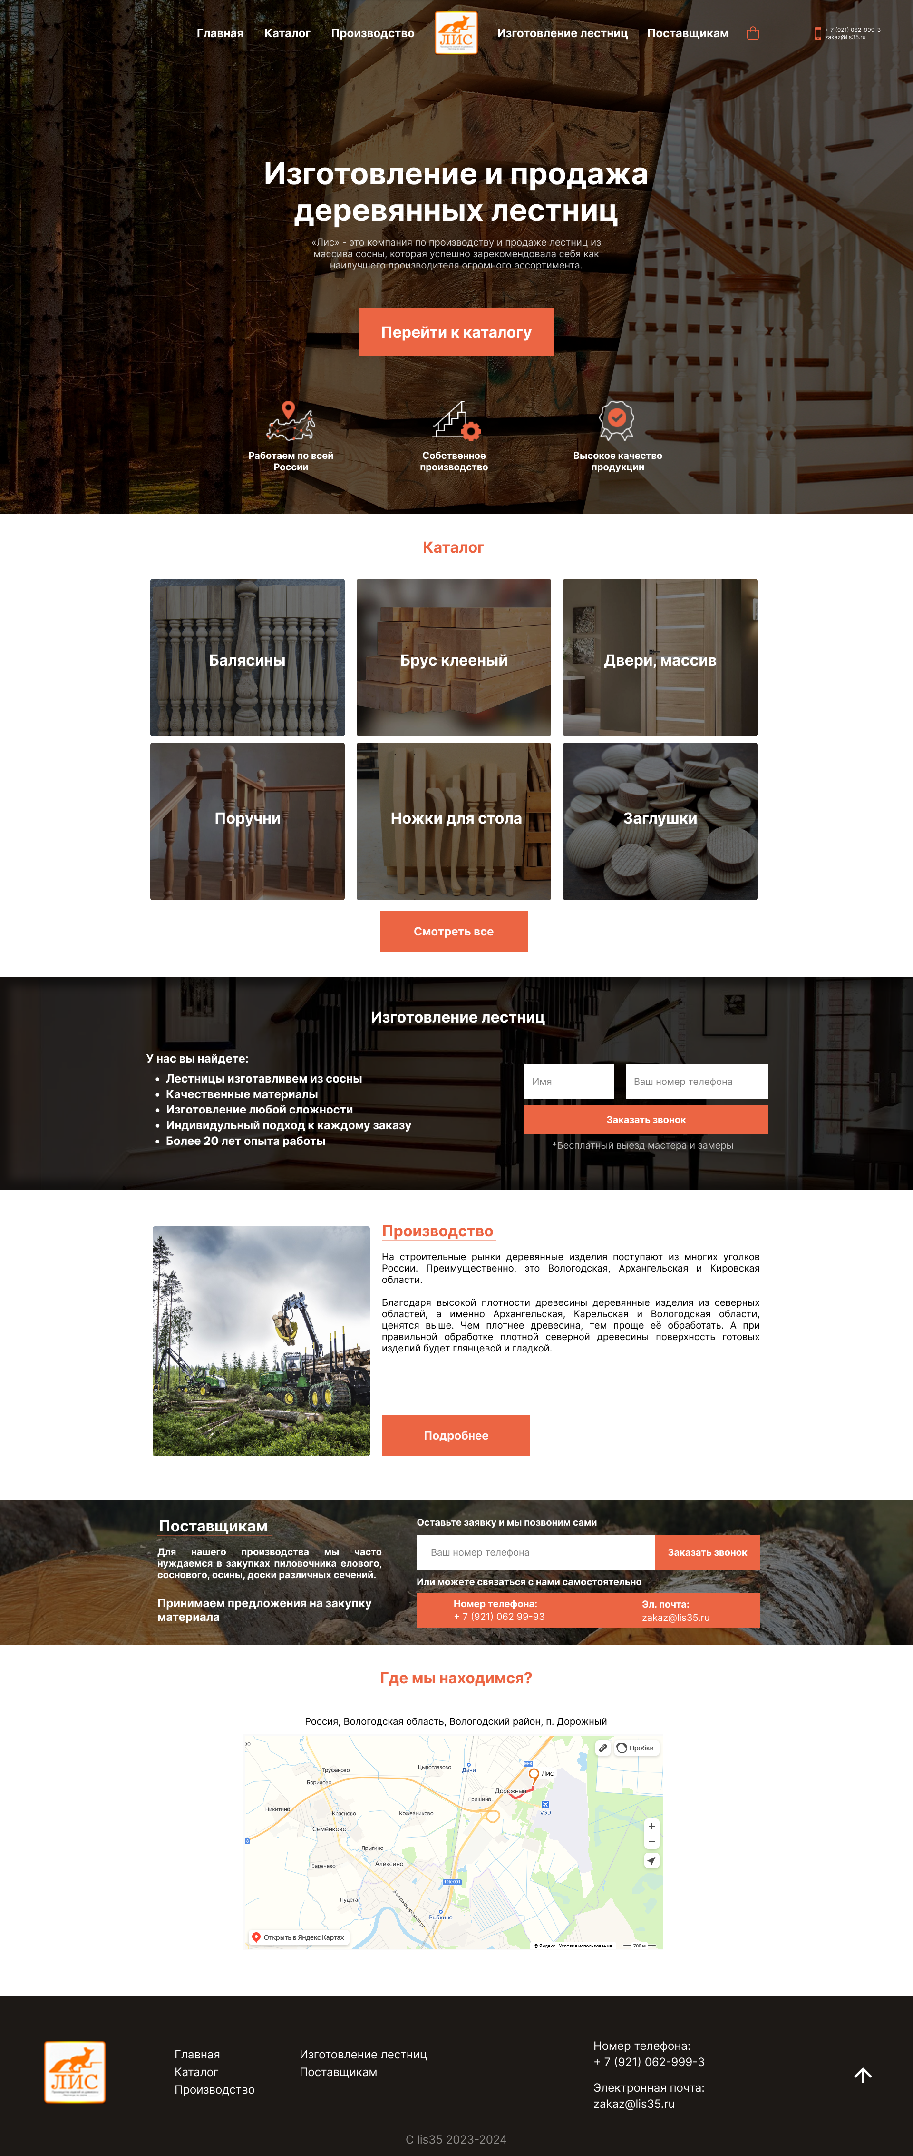
Макет и дизайн главной страницы сайта

Slide 4
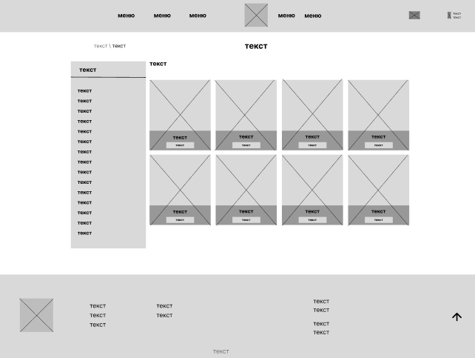
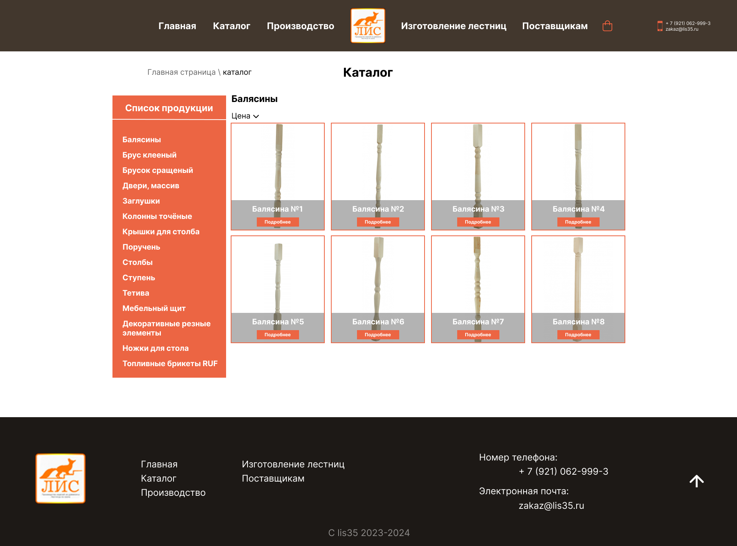
Макет и дизайн страницы каталога

Slide 5
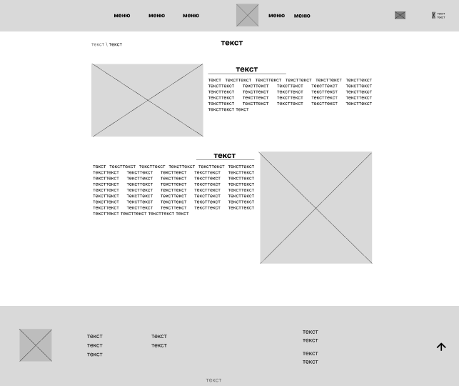
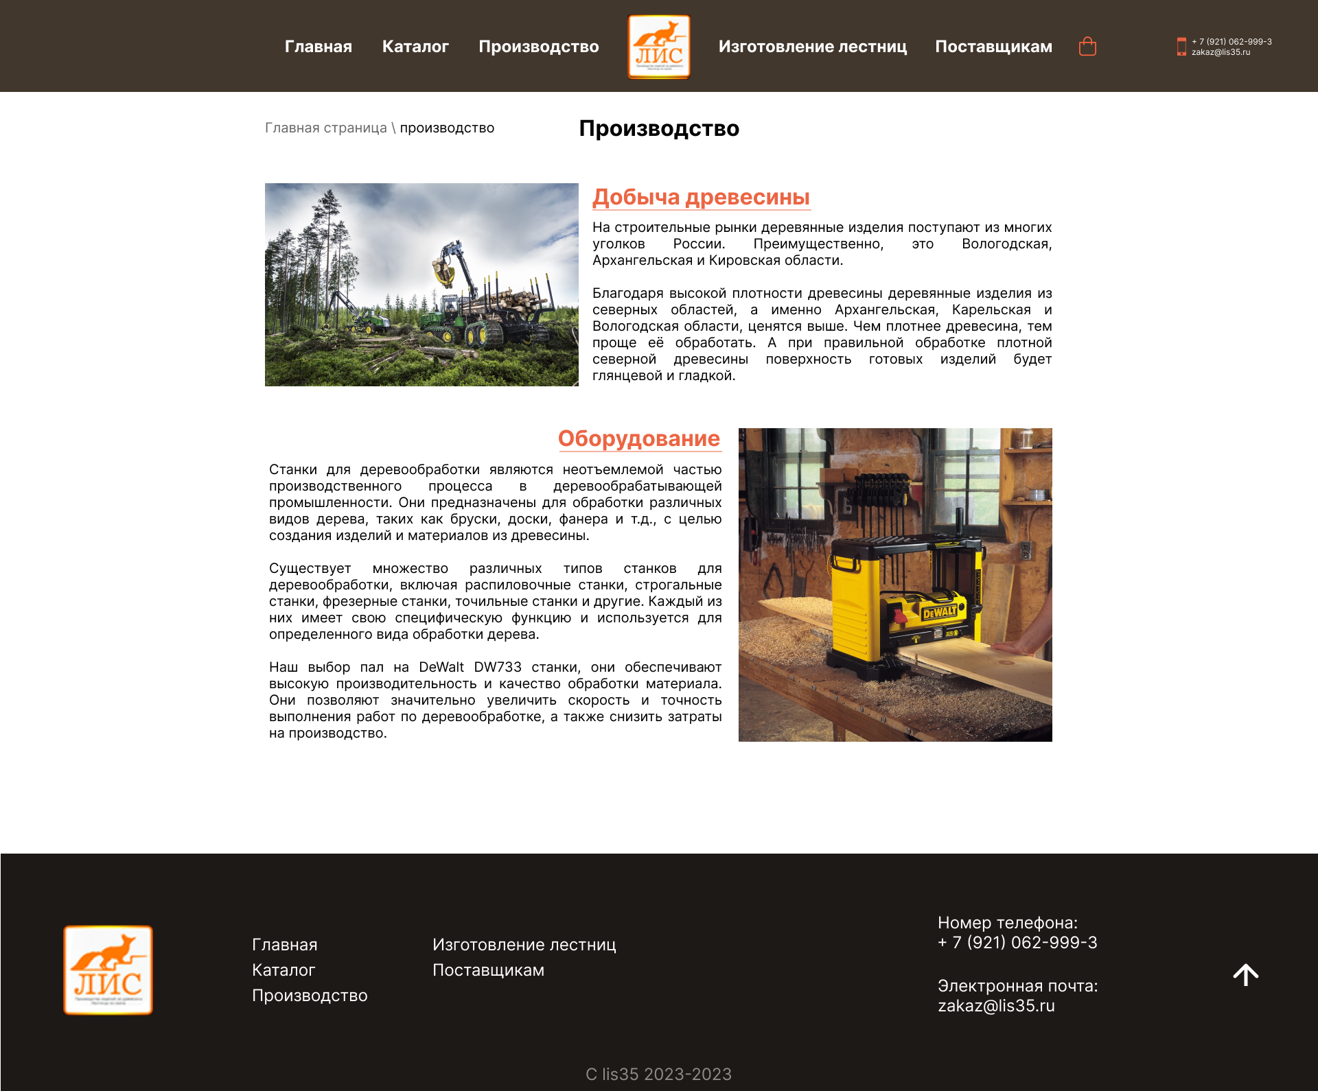
Макет и дизайн страницы производство

Slide 6
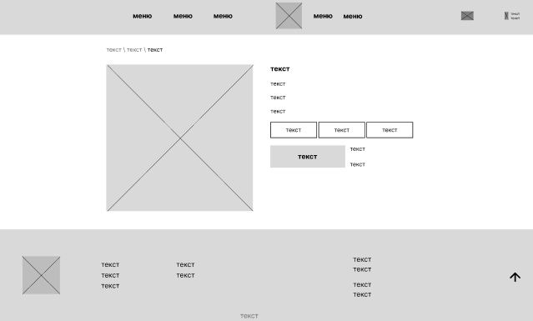
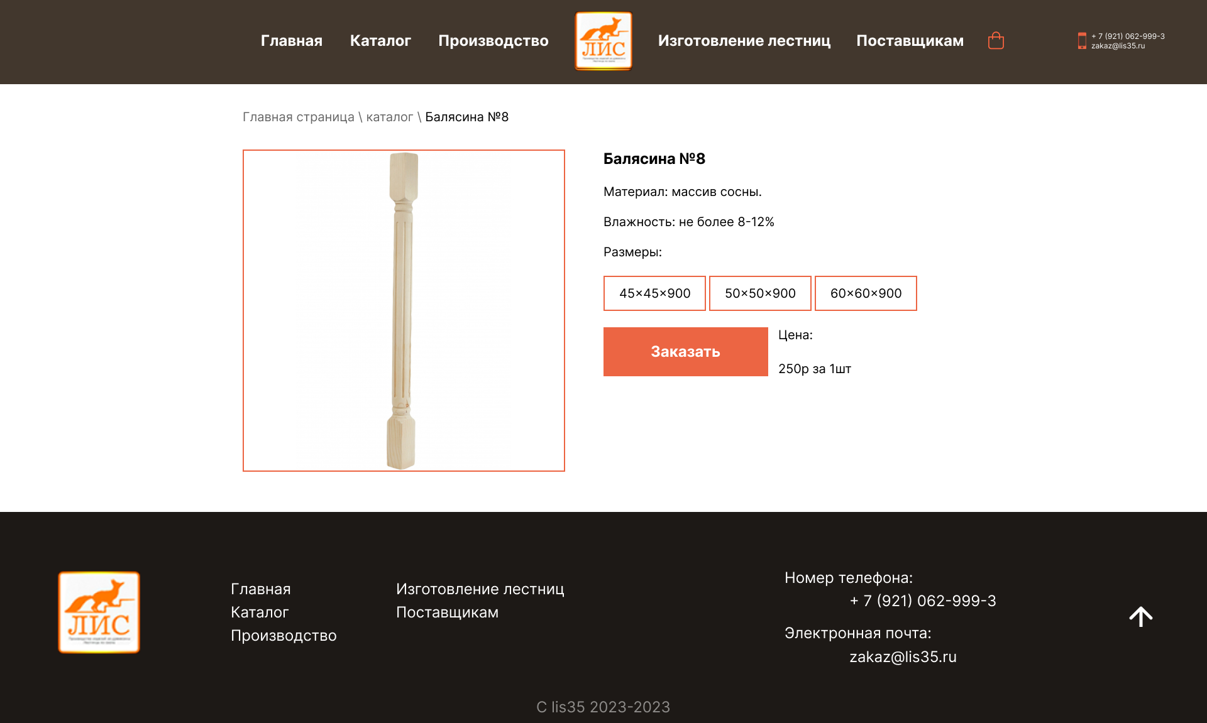
Макет и дизайн страницы товара

Slide 7
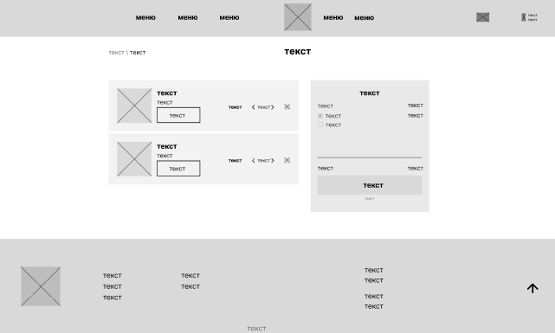
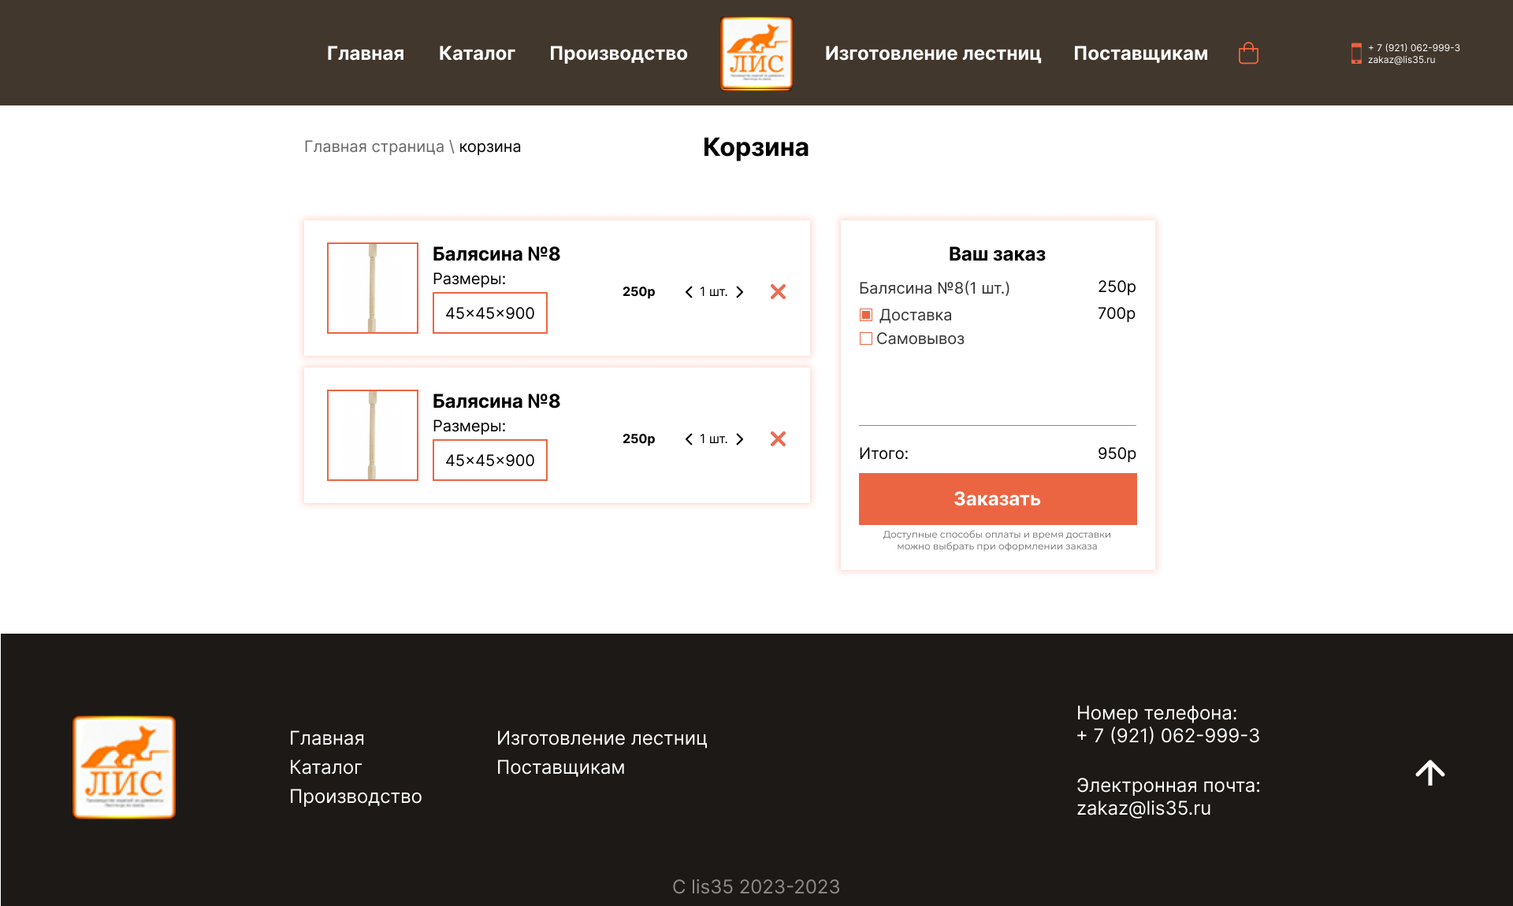
Макет и дизайн страницы корзина

Slide 8
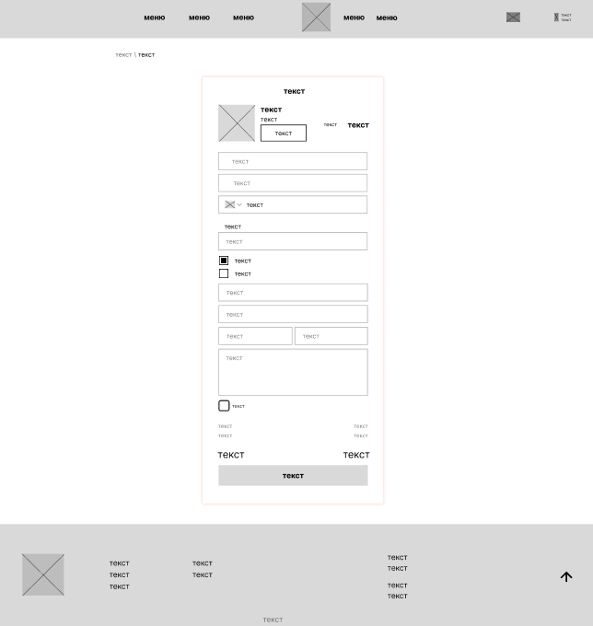
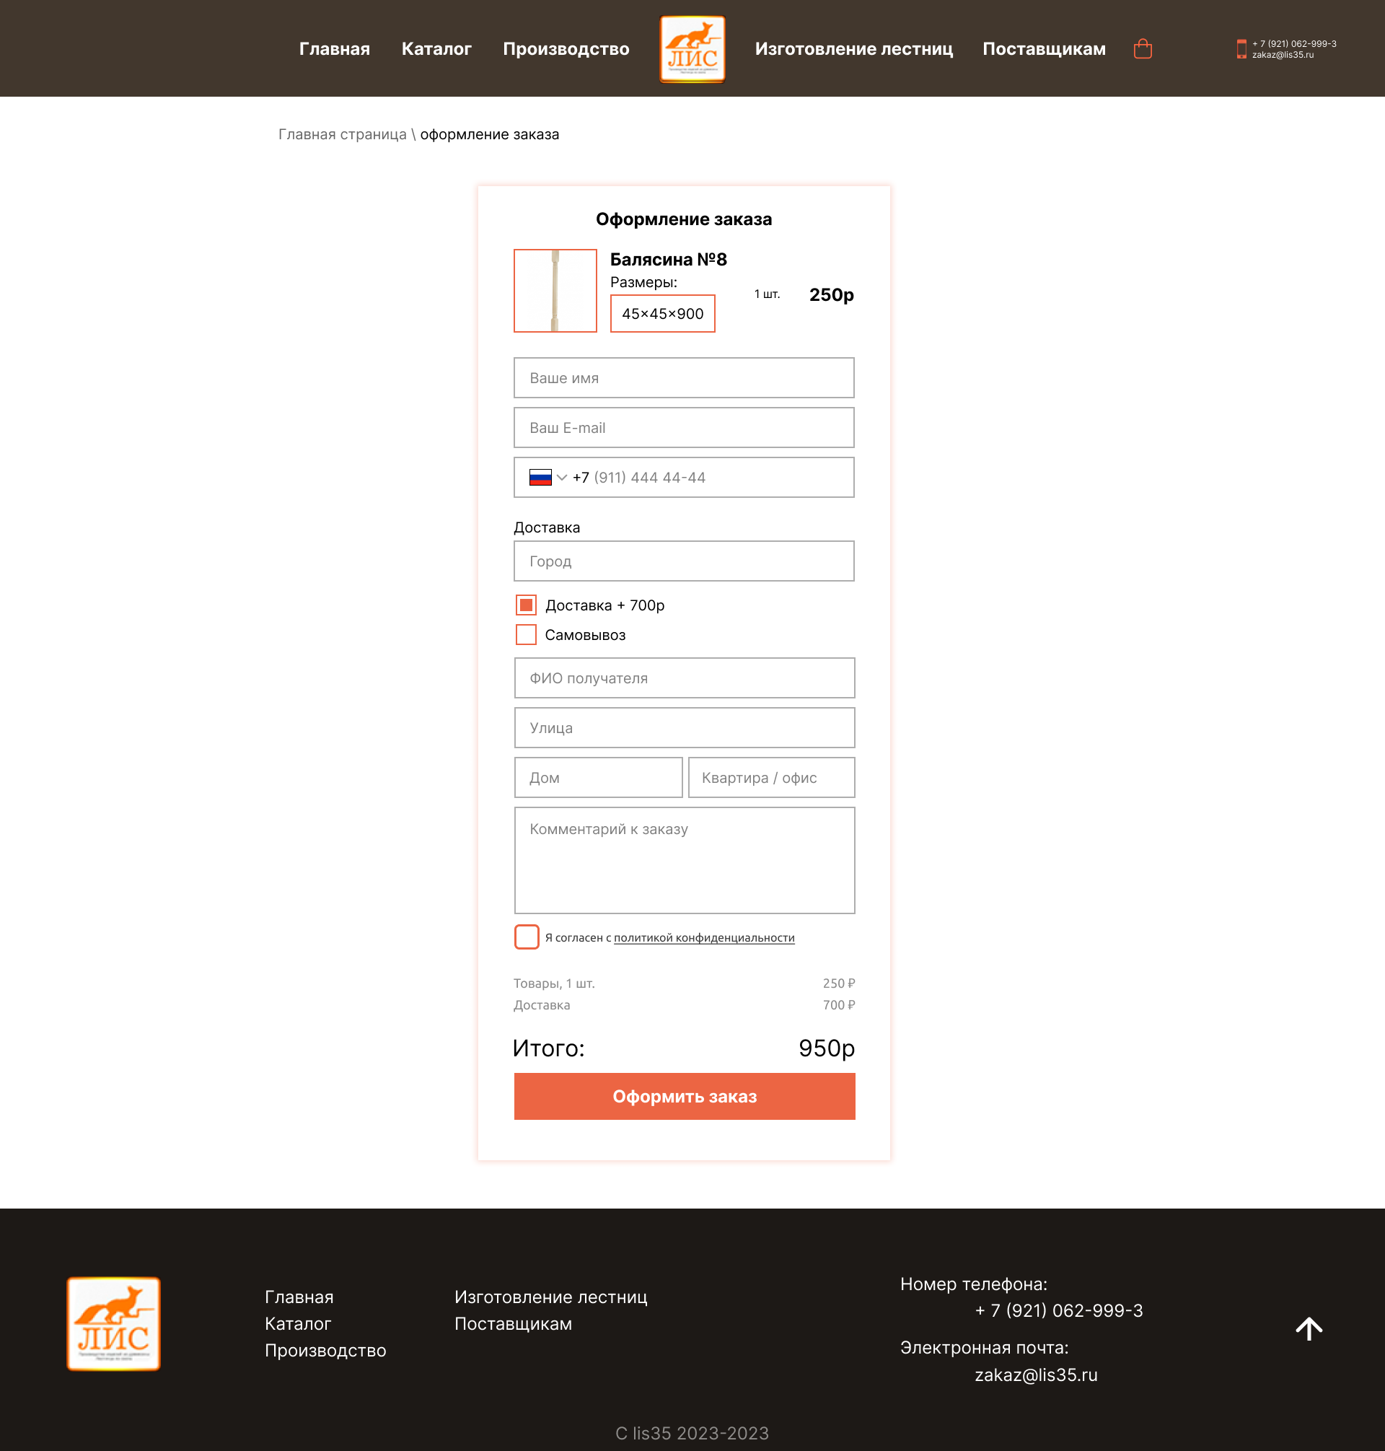
Макет и дизайн страницы «оформление заказа»

Slide 9
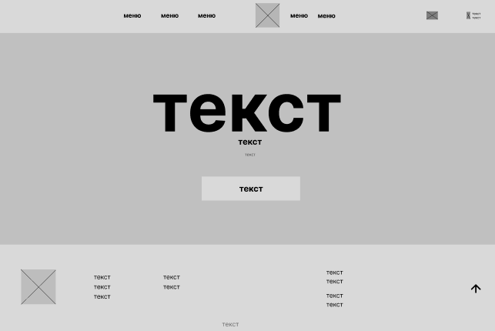
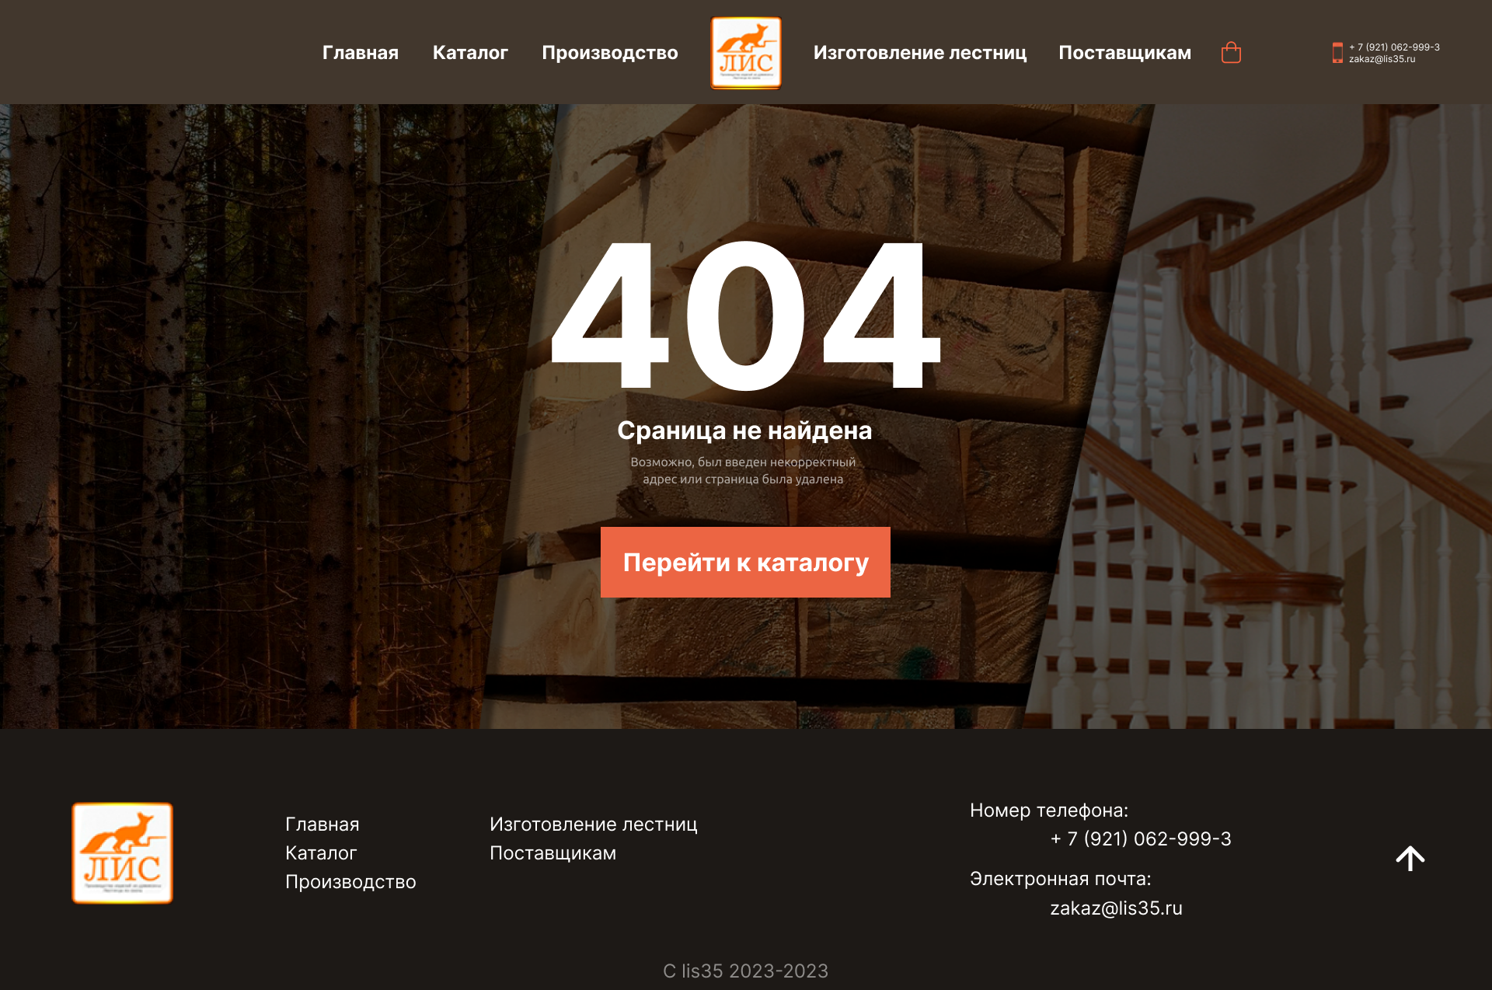
Дизайн страницы «ошибка 404»

Slide 10
Спасибо за внимание!

